Slide 1
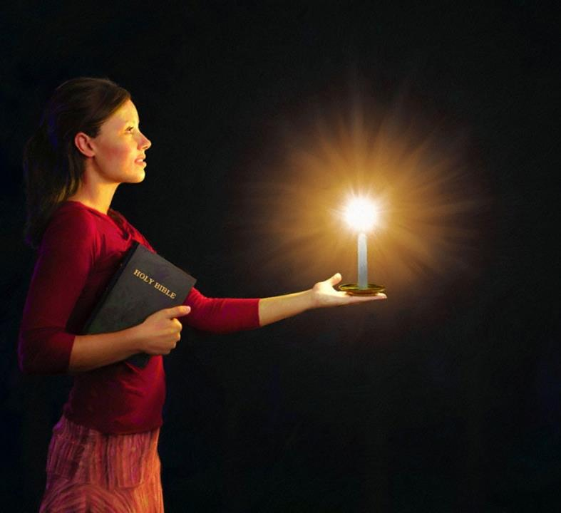
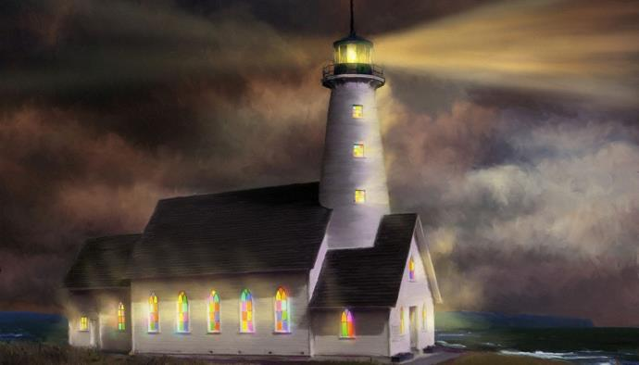

जनवरी ३१, २०२६को निम्ति पाठ ५
रातमा ज्योति झैँ चम्किनु

Slide 2

“सबै काम गुनासो र विवाद बिना गर, ताकि तिमीहरू दोषरहित र निर्दोष बन, टेढो र विकृत पुस्ताको बीचमा निष्कलंक परमेश्वरका सन्तान बन, जसको बीचमा तिमीहरू संसारमा ज्योतिहरूझैँ चम्कन्छौ।”
फिलिप्पी २:१४,१५

Slide 3

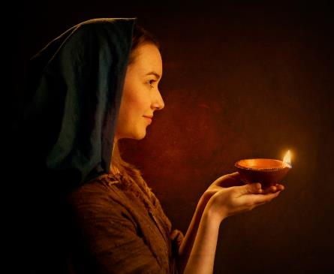



“त्यसै गरी, तिमीहरूको ज्योति मानिसहरूका सामु चम्कियोस्, ताकि तिनीहरूले तिमीहरूका असल काम देखून् र स्वर्गमा भएका तिमीहरूका पितालाई महिमा दिऊन्।” (फिलिप्पी २:१४,१५)
फिलिप्पी २:१२-१८ मा हामी यस आज्ञाको पावलद्वारा प्रस्तुत गरिएको आफ्नै शैलीमा पढ्न सक्छौँ।
परमेश्वरको व्यवस्था निरन्तर कुल्चिँदै गएको संसारमा, त्यस अनुसार जीवन बिताएर परमेश्वरको सेवा गर्न चाहने हामी येशूभक्तहरू अन्धकारमा चम्किने ज्योतिहरू हौँ।
संसारमा ज्योतिहरू (Luminaries):
  परमेश्वरको प्रतिबिम्ब (फिलिप्पी २:१२–१३)
  संसारमा ज्योति (फिलिप्पी २:१४–१६)
  जीवित बलिदान (फिलिप्पी २:१७–१८)
ज्योतिका उदाहरणहरू:
  तिमोथी (फिलिप्पी २:१९–२४)
  इपाफ्रोदितस (फिलिप्पी २:२५–३०)

Slide 4
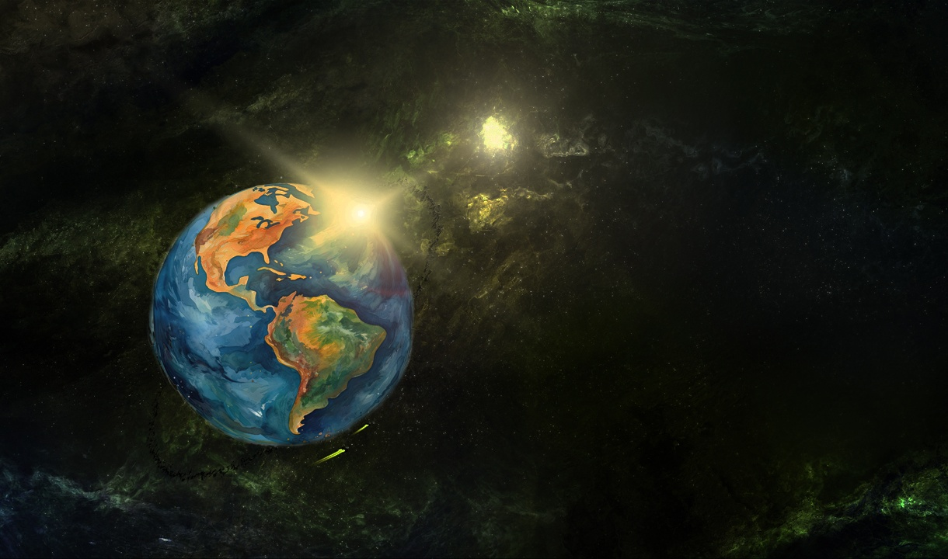
संसारमा
जल्दो बल्दो ज्योतिहरू

Slide 5




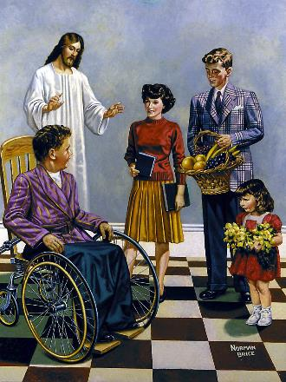
परमेश्वरको प्रतिबिम्ब
“किनकि परमेश्वर नै हुनुहुन्छ जसले तिमीहरूभित्र आफ्नो असल इच्छा पूरा गर्न चाहना र काम गर्ने शक्ति दिनुहुन्छ।” ( फिलिप्पी २:१३)
येशूको नम्रता र महिमाको उत्कृष्ट वर्णन गरेपछि, पावलले “यसकारण” भन्ने शब्द प्रयोग गर्छन्। अर्थात्, येशूले आफूलाई नम्र पार्नुभयो र उचालिनुभयो ताकि “हरेक जिब्रोले येशू ख्रीष्ट प्रभु हुनुहुन्छ भनेर स्वीकार गरोस्, परमेश्वर पिताको महिमाको निम्ति” (फिलिप्पी २:११)। त्यसकारण फिलिप्पीका विश्वासीहरूले (र हामी सबैले पनि) यसबारे केही गर्नुपर्छ।
हाम्रो पहिलो काम भनेको “डर र काँपसँग” आफ्ना उद्धारलाई पूरा गर्नु हो (फिलिप्पी २:१२)। यदि परमेश्वरले नै हामीलाई उद्धार गर्नुहुन्छ (तीतस २:११), भने हामी किन चिन्ता गर्ने?
“डर र काँप” भन्ने शब्दहरू परमेश्वरको सेवा गर्नुका पर्यायवाची अभिव्यक्तिहरू हुन् (भजन २:११)। त्यसैले पावलले जोड दिन्छन् कि असल काम गर्ने चाहना पनि परमेश्वरकै देन हो, र त्यसलाई व्यवहारमा उतार्ने शक्ति पनि उहाँले नै दिनुहुन्छ (फिलिप्पी २:१३)।
________________________________________

Slide 6




संसारमा जल्दो बल्दो ज्योति
“ताकि तिमीहरू निर्दोष र पवित्र बन, टेढो र विकृत पुस्ताको बीचमा निष्कलंक परमेश्वरका सन्तान बन, अनि आकाशका ताराजस्तै तिनीहरूका बीचमा चम्क।” (फिलिप्पी २:१५)
पावलले विश्वासीहरू संसारमा चम्किन तीन उपाय वा पक्षहरू प्रस्तुत गर्छन्:
एकता कायम राखेर (फिलिप्पी २:१४)
सँगै काम गर्दा गुनासो, आलोचना, प्रतिस्पर्धा वा झगडा हुनु हुँदैन।
निर्दोष आचरण अपनाएर
(फिलिप्पी २:१५)
सरलतासाथ परमेश्वर पिताको आज्ञा पालन गर्नु वरिपरि रहेको दुष्टता र विकृत जीवनशैलीको ठाडो विरोध हो।
परमेश्वरको वचनप्रति विश्वासयोग्य भएर (फिलिप्पी २:१६)
हाम्रा काम र सोच बाइबलको शिक्षाअनुसार हुनुपर्छ।
जहाँ अन्धकार धेरै हुन्छ, त्यहाँ ज्योति अझ बढी चम्कन्छ। परमेश्वरलाई व्यवस्थित रूपमा अस्वीकार गरिएको संसारमा हामी येशूभक्तहरूले ख्रीष्टको ज्योतिसँगै चम्किनुपर्छ।
________________________________________

Slide 7




जीउँदो बलि
““तर यदि म तिमीहरूको विश्वासको बलिदान र सेवामाथि पेय बलिदानझैँ पोखिँदैछु भने पनि, म खुशी छु र तिमीहरू सबैसँग आनन्दित छु।” ( फिलिप्पी २:१७)
पावल स्वतन्त्र हुने आशामा थिए, तर दोषी ठहरिन सक्ने सम्भावना पनि थियो। उनले यस सम्भावनालाई “पेयबलिदानझैँ पोखिनु” भनेर वर्णन गर्छन् (फिलिप्पी २:१७)।
पेयबलिदान भनेको अर्पण गरिँदै गरेको बलिमाथि तरल पदार्थ खन्याउनु हो (प्रस्थान २९:३९–४०)। यहाँ बलि भनेका फिलिप्पीका विश्वासीहरू थिए।
के फिलिप्पीका विश्वासीहरू मर्न लागेका थिए? होइन। तिनीहरूको बलि भनेको “तिमीहरूको विश्वासको सेवा” थियो। यो जीवित बलिदान थियो—त्यस्तो बलिदान जुन हामी सबैले परमेश्वरलाई अर्पण गर्नुपर्छ (रोमी १२:१)।
पावललाई मर्नु पनि समस्या लागेन, किनकि उनको साक्षीले पहिले नै सुसमाचारका विश्वासयोग्य साक्षी बनेका विश्वासीहरूलाई अझ बलियो बनाउने थियो—जो साहसका साथ सुसमाचार बोल्दै र परमेश्वरका योग्य सन्तानझैँ आचरण गर्दै थिए।
________________________________________

Slide 8
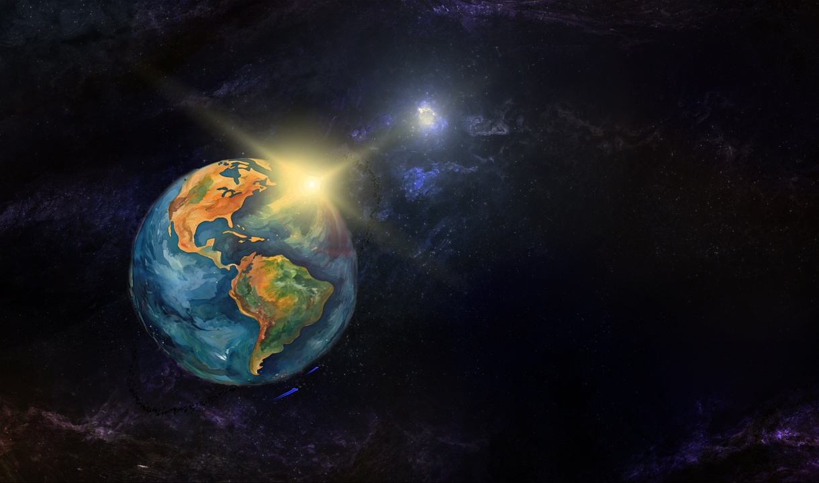
ज्योतिका उदाहरणहरू

Slide 9

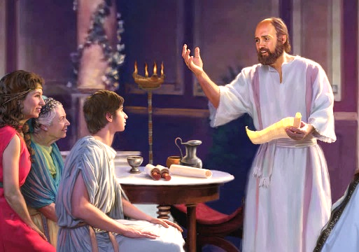


तिमोथी
“तर तिमीहरूले तिमोथीको परिक्षित चरित्र जान्दछौ; किनकि उसले बाबुसँग छोरा जस्तै मसँग सुसमाचारको काममा सेवा गरेको छ।” (फिलिप्पी २:२२)
तिमोथी पावलका सक्रिय सहकर्मी थिए र छ वटा पत्रहरूका सहलेखक थिए (२ कोरिन्थी, फिलिप्पी, कलस्सी, १ र २ थेस्सलोनिकी, फिलेमोन)। पावलले नै उनलाई प्रचारकका रूपमा छानेका थिए (प्रेरित १६:१–३)। पावलले यस जवान मानिसमा के विशेष देखे?
पहिलो, “सबैले उसको राम्रो गवाही दिएका थिए।” सेवाको लागि उसको योग्यता भविष्यवाणीका वचनद्वारा पुष्टि गरिएको थियो (१ तिमोथी १:१८)। जवान उमेरमै पावलले उसलाई छोरा झैँ माने (१ तिमो. १:२; ४:१२), र तिमोथीले पनि बाबुले जस्तै सम्मान र प्रेम गरे (फिलिप्पी २:२२)।
पावलले उसलाई आफूजत्तिकै प्रभावकारी कामदार ठाने (१ कोरि. १६:१०)। उनले उसलाई कोरिन्थ, फिलिप्पी र थेस्सलोनिका जस्ता मण्डलीहरूको जिम्मा दिए (१ कोरि. ४:१७; फिलिप्पी २:१९; १ थेस्स. ३:२)। उसले पनि पावललेझैँ कैद भोगेका थिए (हिब्रू १३:२३)।

Slide 10

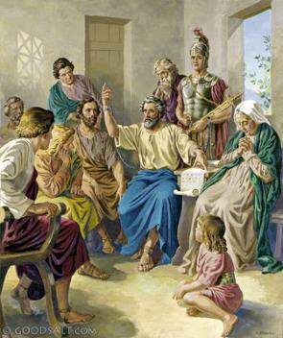


“तर मैले तिमीहरूकहाँ इपाफ्रोदितसलाई पठाउन आवश्यक ठानेँ—जो मेरो भाइ, सहकर्मी र सहयोद्धा हो, र तिमीहरूका दूत पनि हो, जसलाई तिमीहरूले मेरो आवश्यकताका लागि पठाएका थियौ।” (फिलिप्पी २:२५)।
इपाफ्रोदितस
पावल रोममा कैद भएको थाहा पाएपछि, फिलिप्पीका विश्वासीहरूले उनको आवश्यकताहरू (घरभाडा, खाना, कपडा आदि) पूरा गर्न सहयोग पठाए। इपाफ्रोदितसले यो सहयोग ल्याउने जिम्मा पाएका थिए (फिलिप्पी ४:१८; २:२५)।
उसले केवल सहयोग मात्र पुर्‍याएन, तर पावलसगै बसेर सेवा गर्‍यो, आवश्यकतामा सहयोग गर्‍यो, र सुसमाचार प्रचारमा सहकार्य गर्‍यो।
सुसमाचारप्रतिको जोशका कारण उसले आफ्नो ज्यान नै जोखिममा पार्‍यो र गम्भीर बिरामी पर्‍यो (फिलि. २:२७, ३०)। फिलिप्पीका विश्वासीहरूले यो सुन्दा धेरै चिन्ता गरे। यही कारणले पावलले उसलाई पत्र लिएर तिनीहरूकहाँ फर्काउने निर्णय गरे (फिलि. २:२६, २८)।
पावल भन्छन्, “यस्ता मानिसहरूलाई सम्मान गर” (फिलि. २:२९)। इपाफ्रोदितस निश्चय नै एक विश्वासयोग्य येशूभक्त थिए।

Slide 11

“जब येशू, हाम्रा मध्यस्थकर्ता हुनुभएर, स्वर्गमा हाम्रो निम्ति विन्ती गरिरहनुभएको छ, तब पवित्र आत्माले हामीभित्र उहाँको इच्छा पूरा गर्न चाहना र शक्ति दिनुहुन्छ। सम्पूर्ण स्वर्ग प्रत्येक मानवले मुक्ति पाऊन् भनेर चासो राख्दछ। त्यसो भए प्रभुले हामीलाई सहायता गर्नुहुन्छ र गर्नुहुन्छ भन्ने कुरामा हामी किन शङ्का गर्ने? हामी जसले मानिसहरूलाई शिक्षा दिन्छौँ, हामी आफैँ परमेश्वरसँग जीवन्त सम्बन्धमा हुनुपर्छ। आत्मा र वचनमा हामी मानिसहरूका लागि इनारझैँ हुनुपर्छ, किनकि ख्रीष्ट हामीभित्र अनन्त जीवनतर्फ उफ्रिने पानीको मुहान हुनुहुन्छ। दुःख र पीडाले हाम्रो धैर्य र विश्वासको परीक्षा लिन सक्छ; तर अदृश्यको उपस्थितिको तेज हामीसँग छ, र हामीले आफ्नो स्वार्थलाई येशूको पछाडि लुकाउनुपर्छ।”
एलेन जी. ह्वाइट, यु श्याल रिसिभ पावर, डिसेम्बर ८

